Slide 1
NutričnĚ - EPIDEMIOLOGICKÁ problematika dětského stravování specifika STRAVOVÁNÍ DĚTÍ Z HLEDISKA vlivu na JEJICH zdraví, MOŽNOSTI HODNOCENÍ
Pro obor Nutriční specialista
Mgr. Jana Fialová, Ph.D.
Ústav ochrany a podpory zdraví LF MU
Jaro 2017

Slide 2
Specifika dětské výživy
Dítě není „malý dospělý“ – specifické požadavky na výživu v každé z jednotlivých věkových kategorií
Nutriční a energetická potřeba – závisí na věku, biologické zralosti organismu, zdravotním stavu, …
Dětství – období utváření výživových návyků:
- vliv výchovy v rodinném prostředí, sociální, psychologické a kulturní vlivy
- potravní chování, výživové preference a averze, postoje k jídlu

Slide 3
Vliv stravy na zdraví dětí
Vliv již během prenatálního vývoje
Správné stravování v každé fázi života dítěte má vliv na:
růst a vývoj biologických struktur, tkání a orgánů, u dětí zejména na imunitní systém, nervovou soustavu a mozek (kognitivní schopnosti, soustředění, hyperaktivita, deprese,…), růst a vývoj kostí a svalové hmoty
aktuální i budoucí zdravotní stav dětí
zdravotní stav další generace

Slide 4
Nejčastější problémy ve výživě dětí
Periodicita příjmu potravy (pravidelnost/nepravidelnost) – od raného dětství výchova k pravidelnému stravování
Výběr potravin a preference – složení stravy (problém v rozvojových i vyspělých zemích – různé důvody nevhodného výběru a složení)
Energetická hodnota stravy

Slide 5
Výživa a specifické zdravotní problémy
Nadváha a obezita
Anorexie a nechutenství
Potravinové alergie a intolerance
Autoimunitní onemocnění (Crohnova choroba)
Nemoci a problémy trávicího ústrojí (reflux, dráždivý tračník, nadýmání,…)
? Souvislosti s psychickým stresem ?

Slide 6
Cíle oboru „nutriční epidemiologie“ z hlediska dětské populace
Sledování vlivu výživových faktorů a stravovacích návyků dětí na:
Aktuální zdravotní stav
Aktuální růst a vývoj
Utváření výživových návyků
Zdravotní stav/onemocnění v období dospělosti (KVN, diabetes, NO, osteoporóza a obezita)
=> možnost ovlivnění aktuálního i budoucího zdravotního stavu populace

Slide 7
Výzkum v nutriční epidemiologii a dětská populace
Velké odlišnosti od dospělé populace – v různých věkových skupinách významně odlišné výživové požadavky
Získávání dat pro klasické epidemiologické studie z běžných zdrojů (zdravotnická dokumentace, údaje o spotřebě některých produktů, aj.) – podobné jako u dospělé populace
Získávání dat v terénním výzkumu (dotazníky, záznamy výživové spotřeby, interview, aj.) – odlišné od dospělé populace – etická i jiná omezení

Slide 8
Populační skupiny dle věku KOJENCI
Mateřské mléko
Náhradní mléčná kojenecká výživa
Přechodná strava - první seznámení s novými druhy pokrmů (od 6. měsíce věku: zelenina, maso, žloutek, ovoce, obilniny – kaše, pečivo)
IDEÁL X REALITA
Výhradní vliv rodinného prostředí

Slide 9
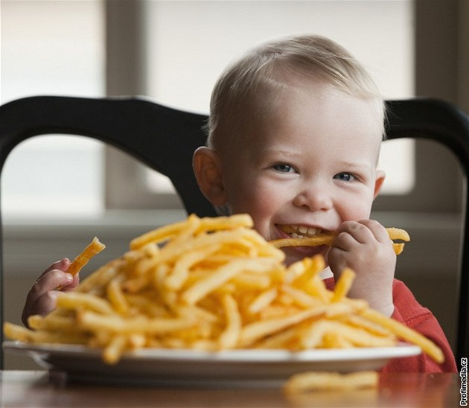
Populační skupiny dle věku BATOLATA
Kombinovaná, tzv. „rodinná strava“ (další nové pokrmy a potraviny, nové chutě, změny konzistence podávaných pokrmů)
Počátek formování stravovacích a výživových návyků, vč. frekvence a (ne-)pravidelnosti
Jídlo jako součást psychologického výchovného působení (odměna/trest)
IDEÁL X REALITA
Výhradní vliv rodiny

Slide 10
Populační skupiny dle věku PŘEDŠKOLNÍ A MLADŠÍ ŠKOLNÍ DĚTI
Pokračující převažující vliv rodiny – utvrzování výživových návyků
Počínající vliv dalších výchovných subjektů – prarodiče, předškolní zařízení
Externí, mimorodinné stravování
Získávání prvních teoretických poznatků o výživě
IDEÁL X REALITA

Slide 11
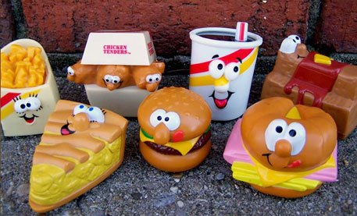
Populační skupiny dle věku STARŠÍ ŠKOLNÍ DĚTI A DOSPÍVAJÍCÍ
Výrazné změny ve stravovacích návycích (Fast food, kofeinové nápoje, alkohol,…)
Významný vliv okolí: škola, vrstevníci, reklama
První zkušenosti s přípravou a obstaráváním pokrmů
Předpokládané teoretické znalosti z oblasti výživy a jejího vlivu na lidský organismus
IDEÁL REALITA

Slide 12
Výzkum a metodika v nutriční epidemiologii u dětské populace
Kvantitativní x kvalitativní x smíšený výzkum
Přístup observační (pozorovací) – deskriptivní a analytické studie
Přístup intervenční (experimentální) – klinické a terénní studie
Volba metody, způsobu získávání dat a typu intervence m.j. dle věku zkoumané/cílové skupiny

Slide 13
Kvantitativní metody
Typické pro přírodní vědy
Experimenty, náhodný výběr, reprezentativní vzorek, strukturovaný sběr dat pomocí měření vybraných veličin, dotazníky s uzavřenými otázkami, příp. pozorování přesně definovaného jevu
Vyhodnocování číselných dat statistickými metodami
Softwarové programy pro jednotlivé obory (Epi Info)
Testování platnosti hypotézy na zadané hladině statistické významnosti
Předem zadané schéma výzkumu

Slide 14
Kvalitativní metody
Typické pro sociální vědy, někdy chápány jen jako doplněk k tradičním metodám přírodních věd
Pozorování, rozhovor (interwiew), diskuze v ohniskových skupinách (focus groups), dotazníky s otevřenými otázkami; triangulace
Hodnocení dat deskriptivními metodami
Počítačový software – podpůrná funkce pro dílčí zpracování a analýzu
Vedou k formulování hypotéz
Plánované schéma výzkumu se může podle okolností průběhu výzkumu měnit

Slide 15
Kombinace metod – smíšený výzkum, inspirace z jiných oborů
Možnost do hloubky zkoumat příčiny jevů zjištěných kvantitativním výzkumem
Možnost překlenutí omezujících faktorů (etická omezení, velikost zkoumaného vzorku, apod.) a tím využití „slabin“ okolností
Možnost začlenění výzkumných otázek zejména z oboru sociologie, psychologie, pedagogika (studium chování - např. vznik a utváření výživových návyků u dětí)
Možnost volby kvalitnější strategie v prevenci na základě podrobnějšího poznání konkrétního fenoménu

Slide 16
Volba metodiky výzkumu dle věku
KOJENCI, BATOLATA, PŘEDŠKOLNÍ DĚTI: informačním zdrojem i cílovou skupinou intervence jsou rodiče – metody jako u dospělé populace, obsahem zaměřené na děti
ŠKOLNÍ DĚTI: informačním zdrojem jsou rodiče, ale s postupujícím věkem stále více děti samotné – nejkomplikovanější způsob získávání dat, etické hledisko, metody na pomezí psychologických, pedagogických a sociálních věd
DOSPÍVAJÍCÍ: volba metod opět jako u dospělých

Slide 17
Stravovací návyky dětí a školní prostředí: příklad z praxe

Slide 18
Prevence obezity a neinfekčních nemocí – zkušenosti z výzkumu
Vliv školního prostředí a ostatních faktorů životního stylu na utváření výživových návyků u dětí školního věku
Kombinace kvalitativních
výzkumných metod a intervenčního
působení
Zkušební zavádění intervenčního
preventivního programu

Slide 19
Děkuji za pozornost ☺

